Slide 1


Báo cáo cuối kì
Môn : Cơ sở dữ liệu nâng cao
Giảng viên : Võ Công Đình
Nhóm thực hiện: Nhóm 6
Thành viên:
Lê Viết Anh Khoa
Phạm Tấn Dương
Hồ Dương Tuyết Trinh
Nguyễn Nhật Trường
Trần Công Lai
Nguyễn Hoàng Thanh Bình
Lê Văn Long

Slide 2
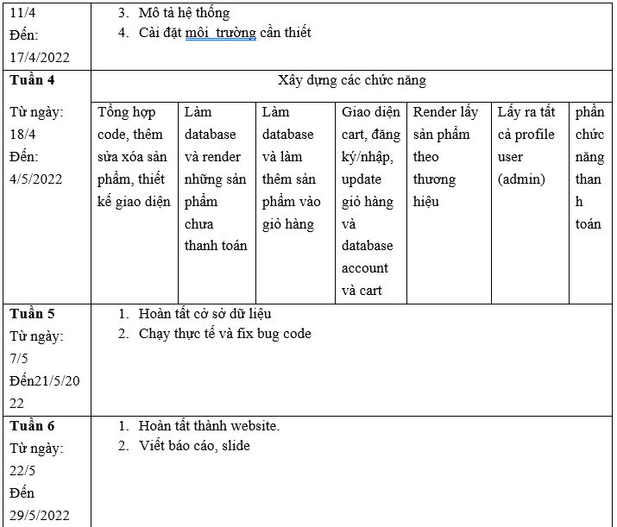
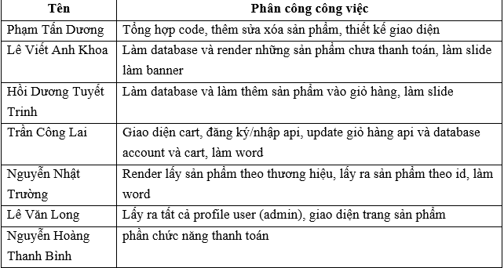
I.BẢNG TIẾN ĐỘ

Slide 3
II. GIỚI THIỆU ĐỀ TÀI
Ngày nay, Công nghệ thông tin đã và đang được ứng dụng trong rất nhiều lĩnh vực kinh doanh, y tế, giáo dục,… Nổi bật trong đó là lĩnh vực Thương mại điện tử. Thời gian gần đây, thương mại điện tử đang phát triển vượt bậc bởi sự tiện dụng, giảm thiểu nhiều chi phí hơn so với phương thức bán hàng truyền thống.
Tuy nhiên, việc thiết kế một website bán hàng đòi hỏi rất nhiều yếu tố về sự tiện lợi, giao diện thân thiện với người dùng, dễ sử dụng để quản lý danh sách khách hàng và rất nhiều các yếu tố khác nữa. Hiểu được những mục tiêu đó, nhóm 6 đã thiết kế 1 website bán áo thương hiệu với tên web là SÁU LỤC SIX.

Slide 4
  1. Lý do chọn cở sở dữ liệu:
MongoDB là một cơ sở dữ liệu NoQuery – khi nhóm em nói NoQuery, điều đó có nghĩa là nó không có bất kỳ cấu trúc nào để tuân theo.
Không có mối quan hệ, nhóm em có thể thực hiện mối quan hệ bằng cách sử dụng các gói riêng biệt như Mongoose.
Mọi thứ đều là JSON, thậm chí dữ liệu và bộ sưu tập được lưu trữ dưới dạng JSON.
Vì dữ liệu được lưu trữ dưới dạng JSON, nên không cần chuyển đổi nữa. Nhóm em có thể trực tiếp sử dụng nó trong ứng dụng của nhóm em.
  2. Lý do chọn đề tài app web:
  Ngày nay, việc áp dụng Website trong việc phát triển kinh doanh của cửa hàng trở nên phổ biến và hiệu quả, trong đó ngành thời trang thể thao cũng có sử dụng nhiều đến Website để giới thiệu và quảng bá sản phẩm của cửa hàng, công ty mình. Việc lên mạng tìm kiếm và mua sản phẩm trở nên khá gần gũi với các bạn trẻ ngày nay, đặc biệt là các bạn nữ. Do vậy, nhóm em quyết định thực hiện đề tài này với mong muốn đưa lên nhiều sự lựa chọn hơn cho khách hàng, và phát triển cửa hàng trên quy mô lớn.

Slide 5
III.CƠ SỞ DỮ LIỆU (MONGODB)
1. Giới thiệu
MongoDB là một hệ quản trị cơ sở dữ liệu mã nguồn mở, là CSDL thuộc NoSql và được hàng triệu người sử dụng.
MongoDB là một database hướng tài liệu (document), các dữ liệu được lưu trữ trong document kiểu JSON thay vì dạng bảng như CSDL quan hệ nên truy vấn sẽ rất nhanh.

Slide 6
2. Phân tích MongoDB
2.1. Ưu điểm:
Hiệu năng cao
Dữ liệu linh hoạt
Là Rich Query Language
Tính sẵn có
Khả năng mở rộng Horizontal Scalability
2.2. Nhược điểm:
MongoDB không có các tính chất ràng buộc như trong RDBMS –> dễ bị làm sai dữ liệu
Không hỗ trợ join giống như RDBMS nên khi viết function join trong code ta phải làm bằng tay khiến cho tốc độ truy vấn bị giảm.
Sử dụng nhiều bộ nhớ: do dữ liệu lưu dưới dạng key-value, các collection chỉ khác về value do đó key sẽ bị lặp lại. Không hỗ trợ join nên sẽ bị dữ thừa dữ liệu (trong RDBMS thì ta chỉ cần lưu 1 bản ghi rồi các bản ghi khác tham chiếu tới còn trong MongoDB thì không)
Bị giới hạn kích thước bản ghi: mỗi document không được có kích thước > 16Mb và không mức độ các document con trong 1 document không được > 100

Slide 7
IV. NGÔN NGỮ
1. Node js là gì?
NodeJS là một nền tảng được xây dựng trên “V8 Javascript engine” được viết bằng c++ và Javascript. Nền tảng này được phát triển bởi Ryan Lienhart Dahl vào năm 2009.
    *Ưu điểm nodejs:
Có khả năng xử lý nhiều Request/s cùng một lúc trong thời gian ngắn nhất.
Có khả năng xử lý hàng ngàn Process cho hiệu suất đạt mức tối ưu nhất.
Có tốc độ xử lý nhanh nhờ cơ chế xử lý bất đồng bộ (non-blocking). Bạn có thể dễ dàng xử lý hàng ngàn kết nối trong khoảng thời gian ngắn nhất
Giúp bạn dễ dàng mở rộng khi có nhu cầu phát triển website.
    *Nhược điểm nodejs:
Nodejs gây hao tốn tài nguyên và thời gian
Nodejs được viết bằng C++ và JavaScript nên khi xử lý cần phải trải qua một quá trình biên dịch
Nếu bạn cần xử lý những ứng dụng tốn tài nguyên CPU thì không nên sử dụng Nodejs.

Slide 8
  3. Cách viết API:
Hãy tưởng tượng rằng bạn đang xây dựng một RESTful API NodeJS để tạo, cập nhật, gọi thông tin hay xóa người dùng. Với các tính năng đó HTTP đã cung cấp một bộ đầy đủ các phương thức: POST, PUT, GET, PATCH và DELETE.
Cách tối ưu nhất là các API route của bạn chỉ nên sử dụng danh từ như là các định danh tài nguyên. Các route khi đó sẽ trông như thế này:
POST /user hay PUT /user:/id để tạo người dùng mới.
GET /user để lấy danh sách người dùng.
GET /user/:id để lấy thông tin của một người dùng.
PATCH /user/:id để sửa một bản ghi người dùng đã có.
DELETE /user/:id để xóa một người dùng.

Slide 9
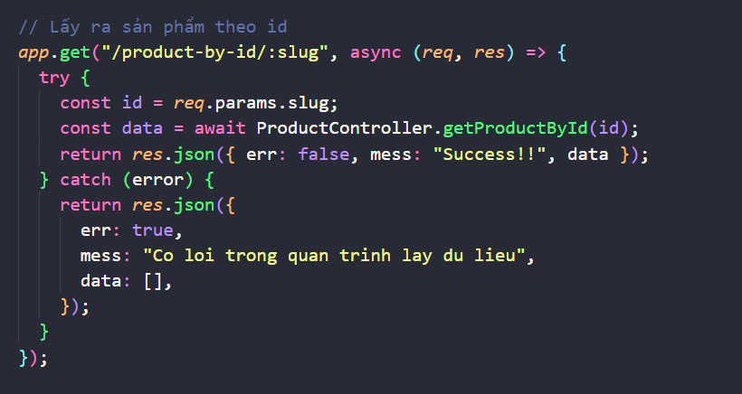
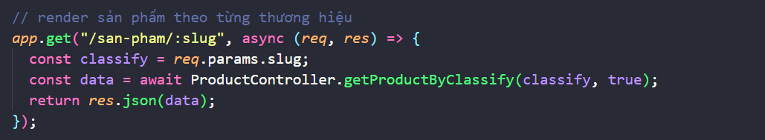

Slide 10
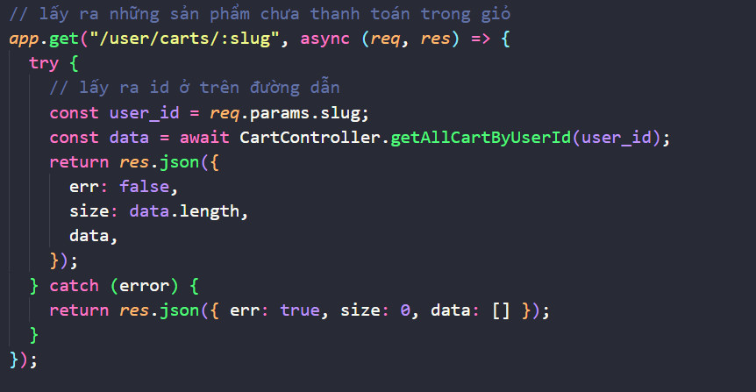

Slide 11
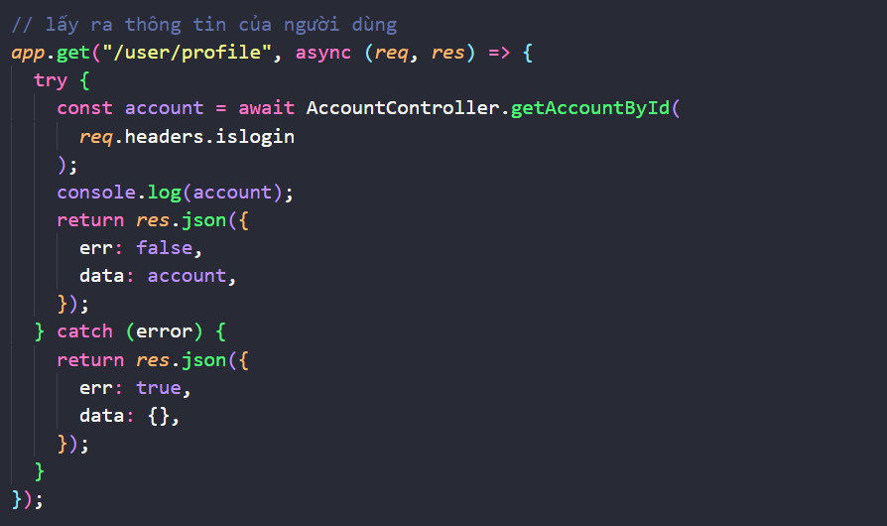

Slide 12
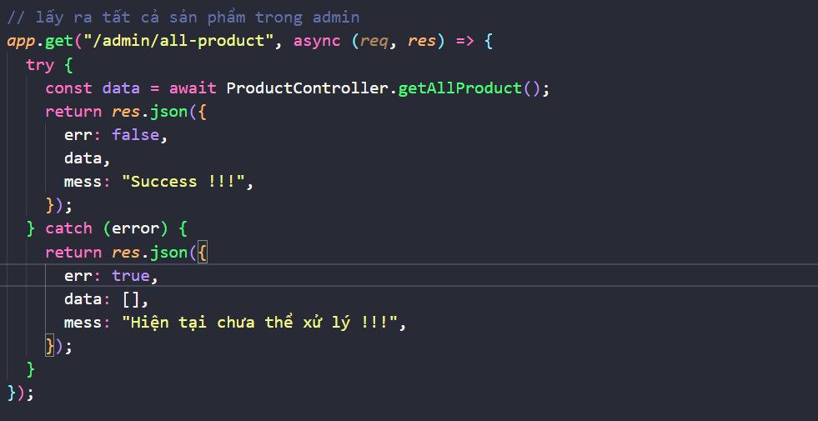

Slide 13
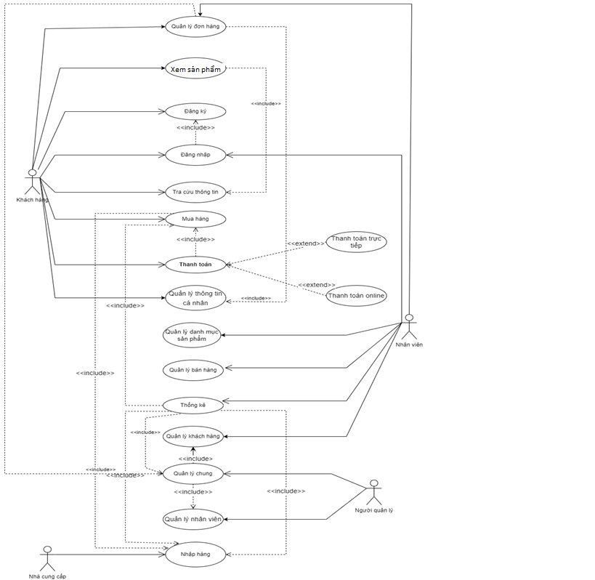
V. PHÂN TÍCH VÀ THIẾT KẾ
* PHÂN TÍCH
1. Biểu đồ usecase
Hình 1: Usecase tổng quát

Slide 14
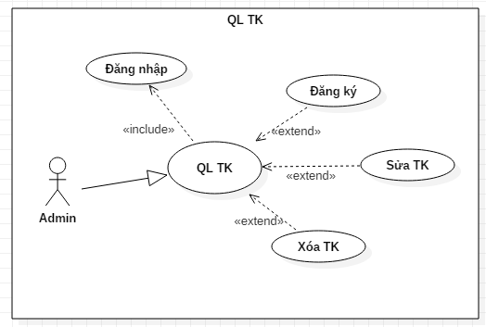
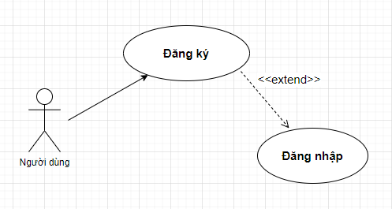
Hình 2: Usecase chức năng quản lý tài khoản
Mô tả: Use case này mô tả quản lý tài khoản người dùng trên hệ thống.
Các tác nhân: (thành viên, nhân viên).
Điều kiện trước: Đăng nhập vào hệ thống.
Hình 3 : Usecase chức năng đăng ký tài khoản
Mục đích: Người dùng có thể đăng ký thêm tài khoản trong hệ thống.
Tác nhân: Người dùng.

Slide 15
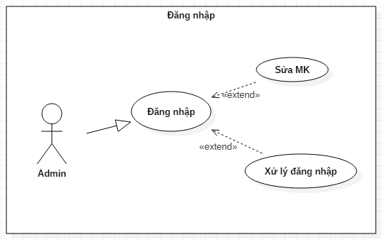
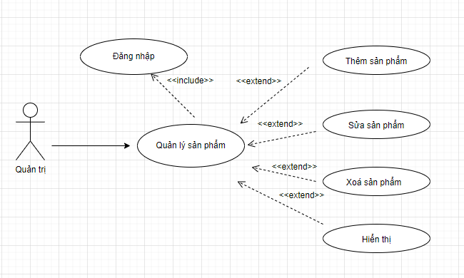
Hình 4 : Usecase chức năng đăng nhập
Mục đích: Quản trị có thể đăng nhập vào hệ thống.
Tác nhân: Quản trị viên.
Hình 5 : Usecase chức năng quản lý sản phẩm
Mục đích: Quản trị có thể thêm sửa xóa các sản phẩm có trong hệ thống.
Tác nhân: Quản trị viên.

Slide 16
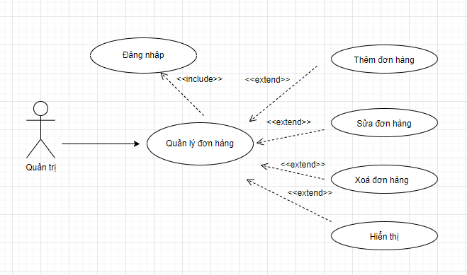
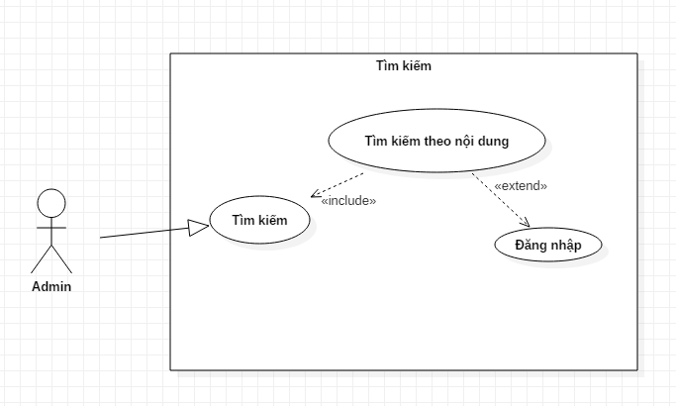
Hình 7 : Usecase chức năng quản lý đơn hàng
Mục đích: Quản trị có thể thêm sửa xóa đơn hàng có trong hệ thống.
Tác nhân: Quản trị viên.
Hình 8 : Usecase chức năng tìm kiếm
Mục đích: Người dùng có thể tìm kiếm những thông tin theo nội dung.
Tác nhân: Người dùng.

Slide 17
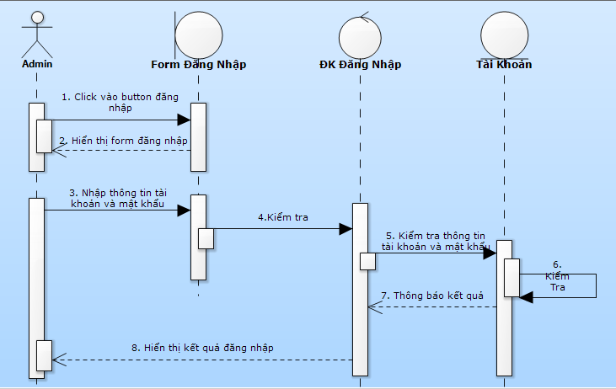
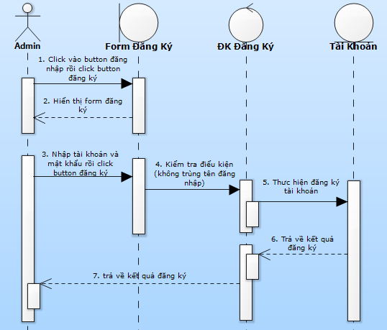
2. Biểu đồ tuần tự cho các chức năng
Hình 9 : Biểu đồ tuần tự đăng nhập
Hình 10 : Biểu đồ tuần tự đăng ký tài khoản

Slide 18
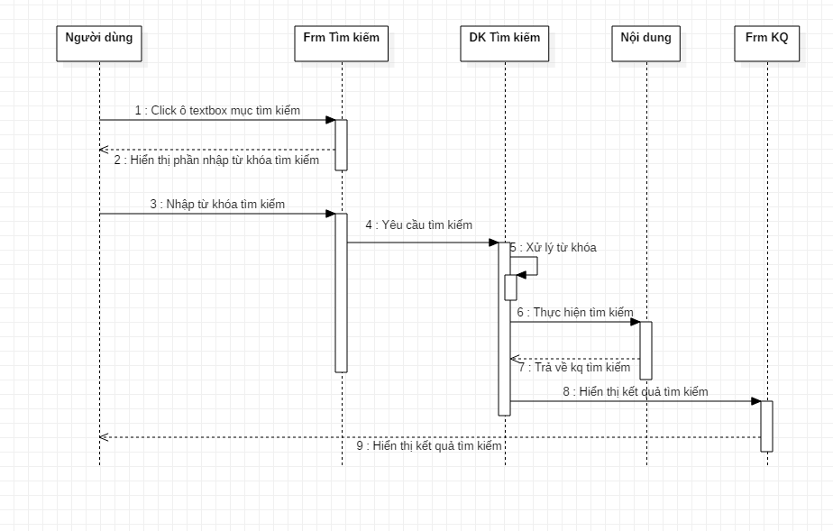
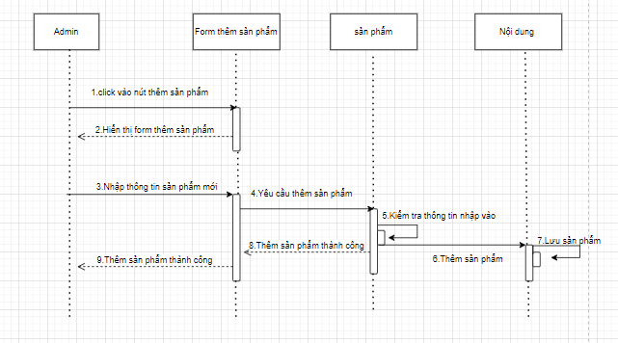
Hình 11 : Biểu đồ tuần tự tìm kiếm
Hình 12 : Biểu đồ tuần tự thêm sản phẩm

Slide 19
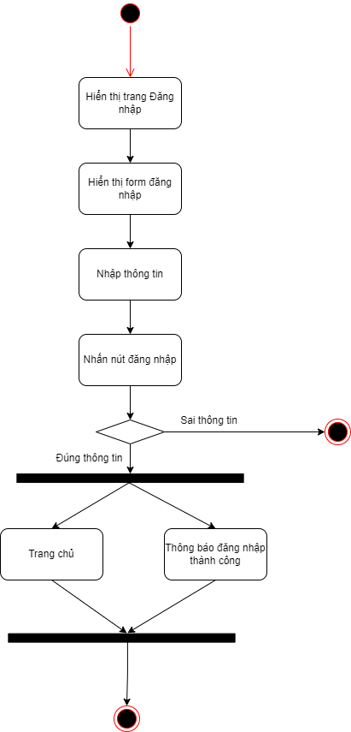
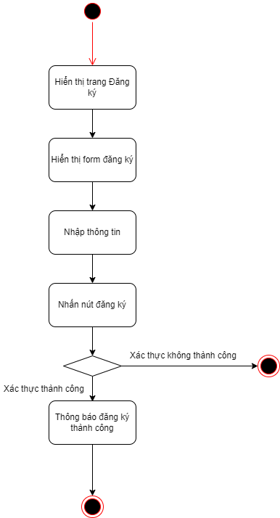
3. Biểu đồ hoạt động
Hình 13 : Biểu đồ hoạt động đăng ký
Hình 14 : Biểu đồ hoạt động đăng nhập

Slide 20
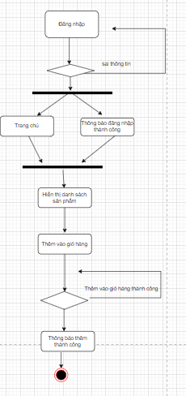
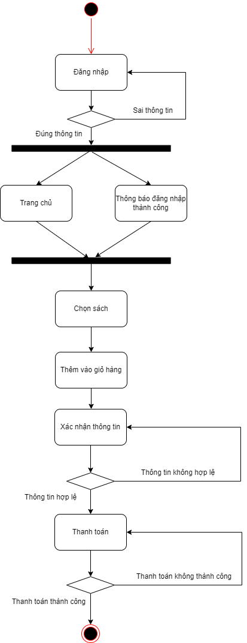
Hình 15 : Biểu đồ hoạt động giỏ hàng
Hình 16 : Biểu đồ hoạt động mua sản phẩm

Slide 21
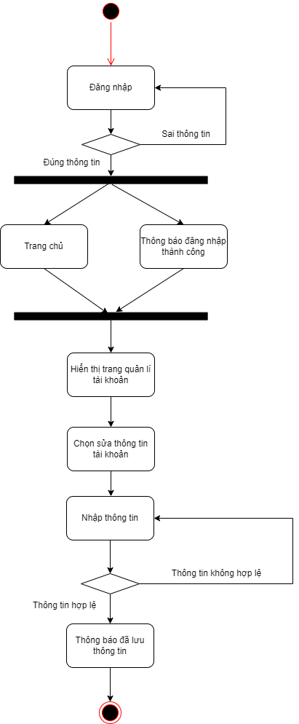
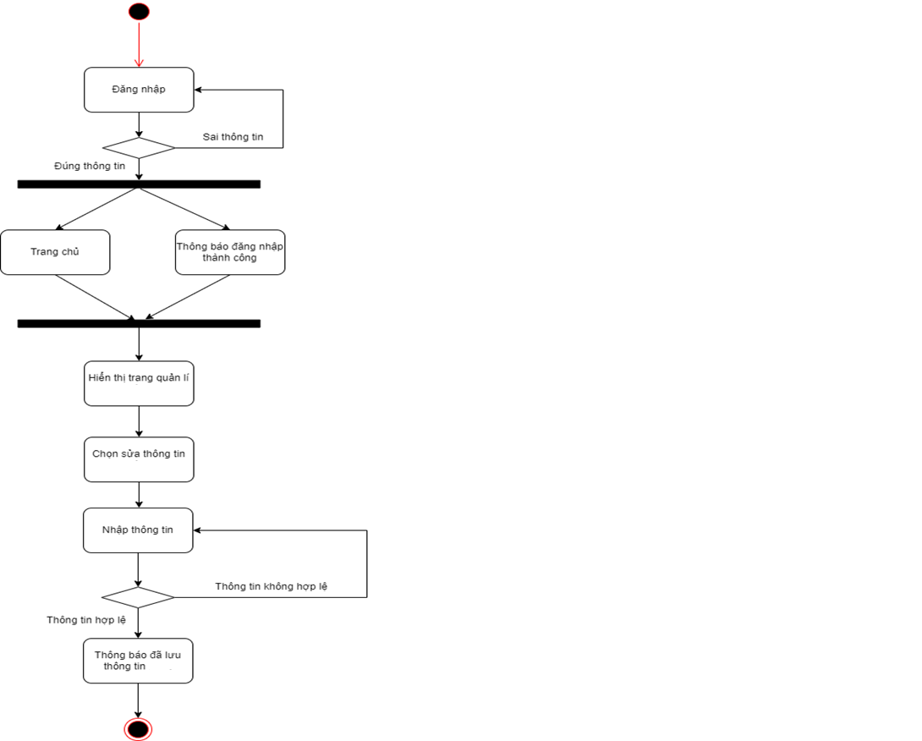
Hình 17 : Biểu đồ hoạt động Quản lý tài khoản
Hình 18 : Biểu đồ hoạt động quản lý sản phẩm

Slide 22
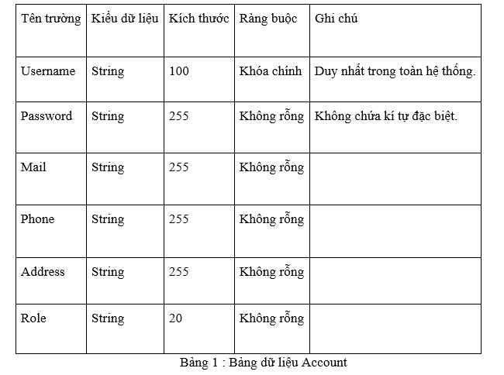
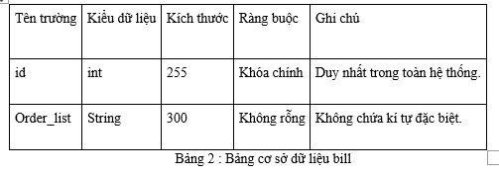
* THIẾT KẾ DỮ LIỆU

Slide 23
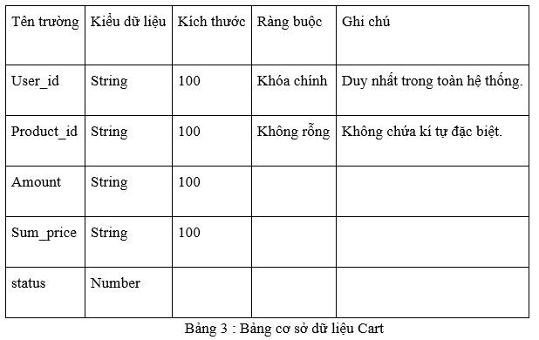
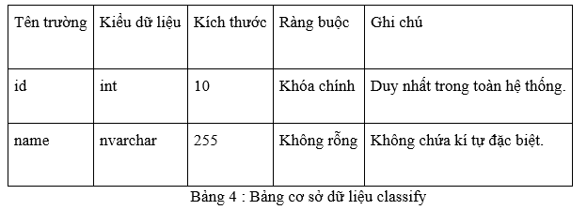

Slide 24
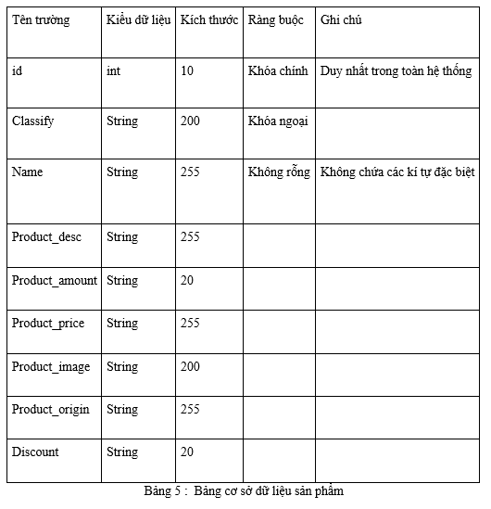

Slide 25
VI. HƯỚNG PHÁT TRIỂN
Tìm hiểu sâu hơn về ngôn ngữ Node js & Mongodb để có thể đáp ứng nhiều hơn nữa nhu cầu của người sử dụng, phát triển và tối ưu hóa hệ thống,
Kết hợp ngôn ngữ Node js với các hệ quản trị cơ sở dữ liệu lớn hơn: SQL Server, Oracle…
Tìm hiểu thêm một số ngôn ngữ, các phần mềm ứng dụng để nâng cao giao diện đồ họa đẹp mắt, thân thiện hơn…
Xây dựng trang Web quy mô lớn hơn với nhiều ứng dụng, chức năng...

Slide 26
VII. BÀI HỌC KINH NGHIỆM
Việc biểu diễn các thông tin trên Website chưa được linh hoạt.
Các thao tác quản lý còn chậm, chưa nhanh so với winform.
Còn chưa quản lí thống kê được lượng người truy cập.
Hạn chế những code lặp lại nhiều lần

Slide 27
VIII. TÀI LIỆU THAM KHẢO
[1] Jessica Minnick - Rersponsive Web Design with HTML 5 and CSS-Cengage, 2021.
[2] Learning Web Design A Beginner’s Guide to HTML, CSS, JavaScript, and Web Graphics by Jennifer Niederst Robbins.
[3] David Flanagan - JavaScript_ The Definitive Guide-O_Reilly Media, 2020.
[4] Marijn Haverbeke - Eloquent JavaScript_ A Modern Introduction to Programming-No Starch Press, 2019.
[5] Azat Mardan - React Quickly_ Painless web apps with React, JSX, Redux, and GraphQL-Manning Publications, 2017.

